Slide 1

Муниципальное бюджетное учреждение «Дворец культуры города Котовска»
Добровольческая деятельность организации

Slide 2
История Дворца культуры
История Дворца культуры – это не только богатые традиции, большой вклад в культуру города и области, но и значительная часть жизни города Котовска.
В ДК созданы условия для того, чтобы горожане развивались духовно, интеллектуально и физически, интересно и с пользой проводили свой досуг.
Постоянный творческий поиск и высокопрофессиональное воплощение самых смелых идей, позволяют коллективу Муниципального бюджетного учреждения «Дворец культуры города Котовска» успешно следовать лучшим культурным традициям, сохранять и приумножать духовное богатство русской земли.

Slide 3
Добровольческая деятельность
С 1 марта 2023 года на территории Дворца культуры начинает свою работу муниципальное отделение города котовска всероссийское общественное движение добровольцев в сфере культуры «Волонтёры культуры»

Slide 4
История Муниципального отделения
«Волонтёры культуры»
В Котовске волонтерской деятельностью занимаются многие. Немало ребят принимали участие в качестве помощников и во время различных мероприятий в городском парке, что и стало поводом открытия муниципального отделения «Волонтёры культуры». Это не только новый статус, но и расширение нашей добровольческой деятельности.

Slide 5
Наши мероприятия
Наши волонтёры принимают активное участие в различных фестивалях и концертах, в уборке и реставрации памятников культурного наследия, участвуют в различных творческих встречах, как координаторы. создают свои творческие проекты, такие как:
«Флешмоб на высоте» – разучивание танца в учреждениях культуры и дополнительного образования, с дальнейшим выступлением в городском парке культуры и отдыха.
Фестиваль современного искусства «СОВА» - креативные мастерские, творческие выступления и популяризация различных современных видов творчества.

Slide 6
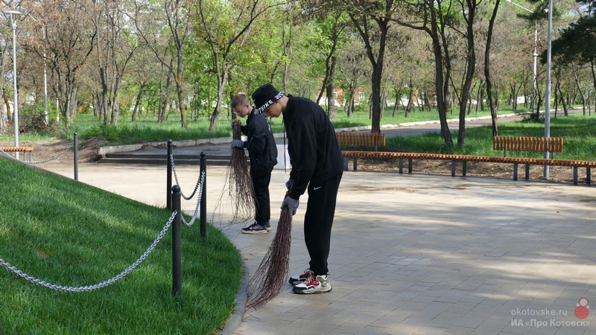
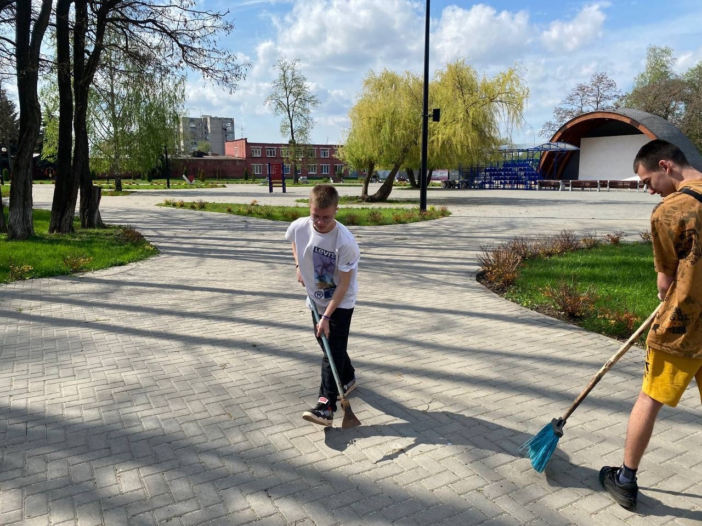
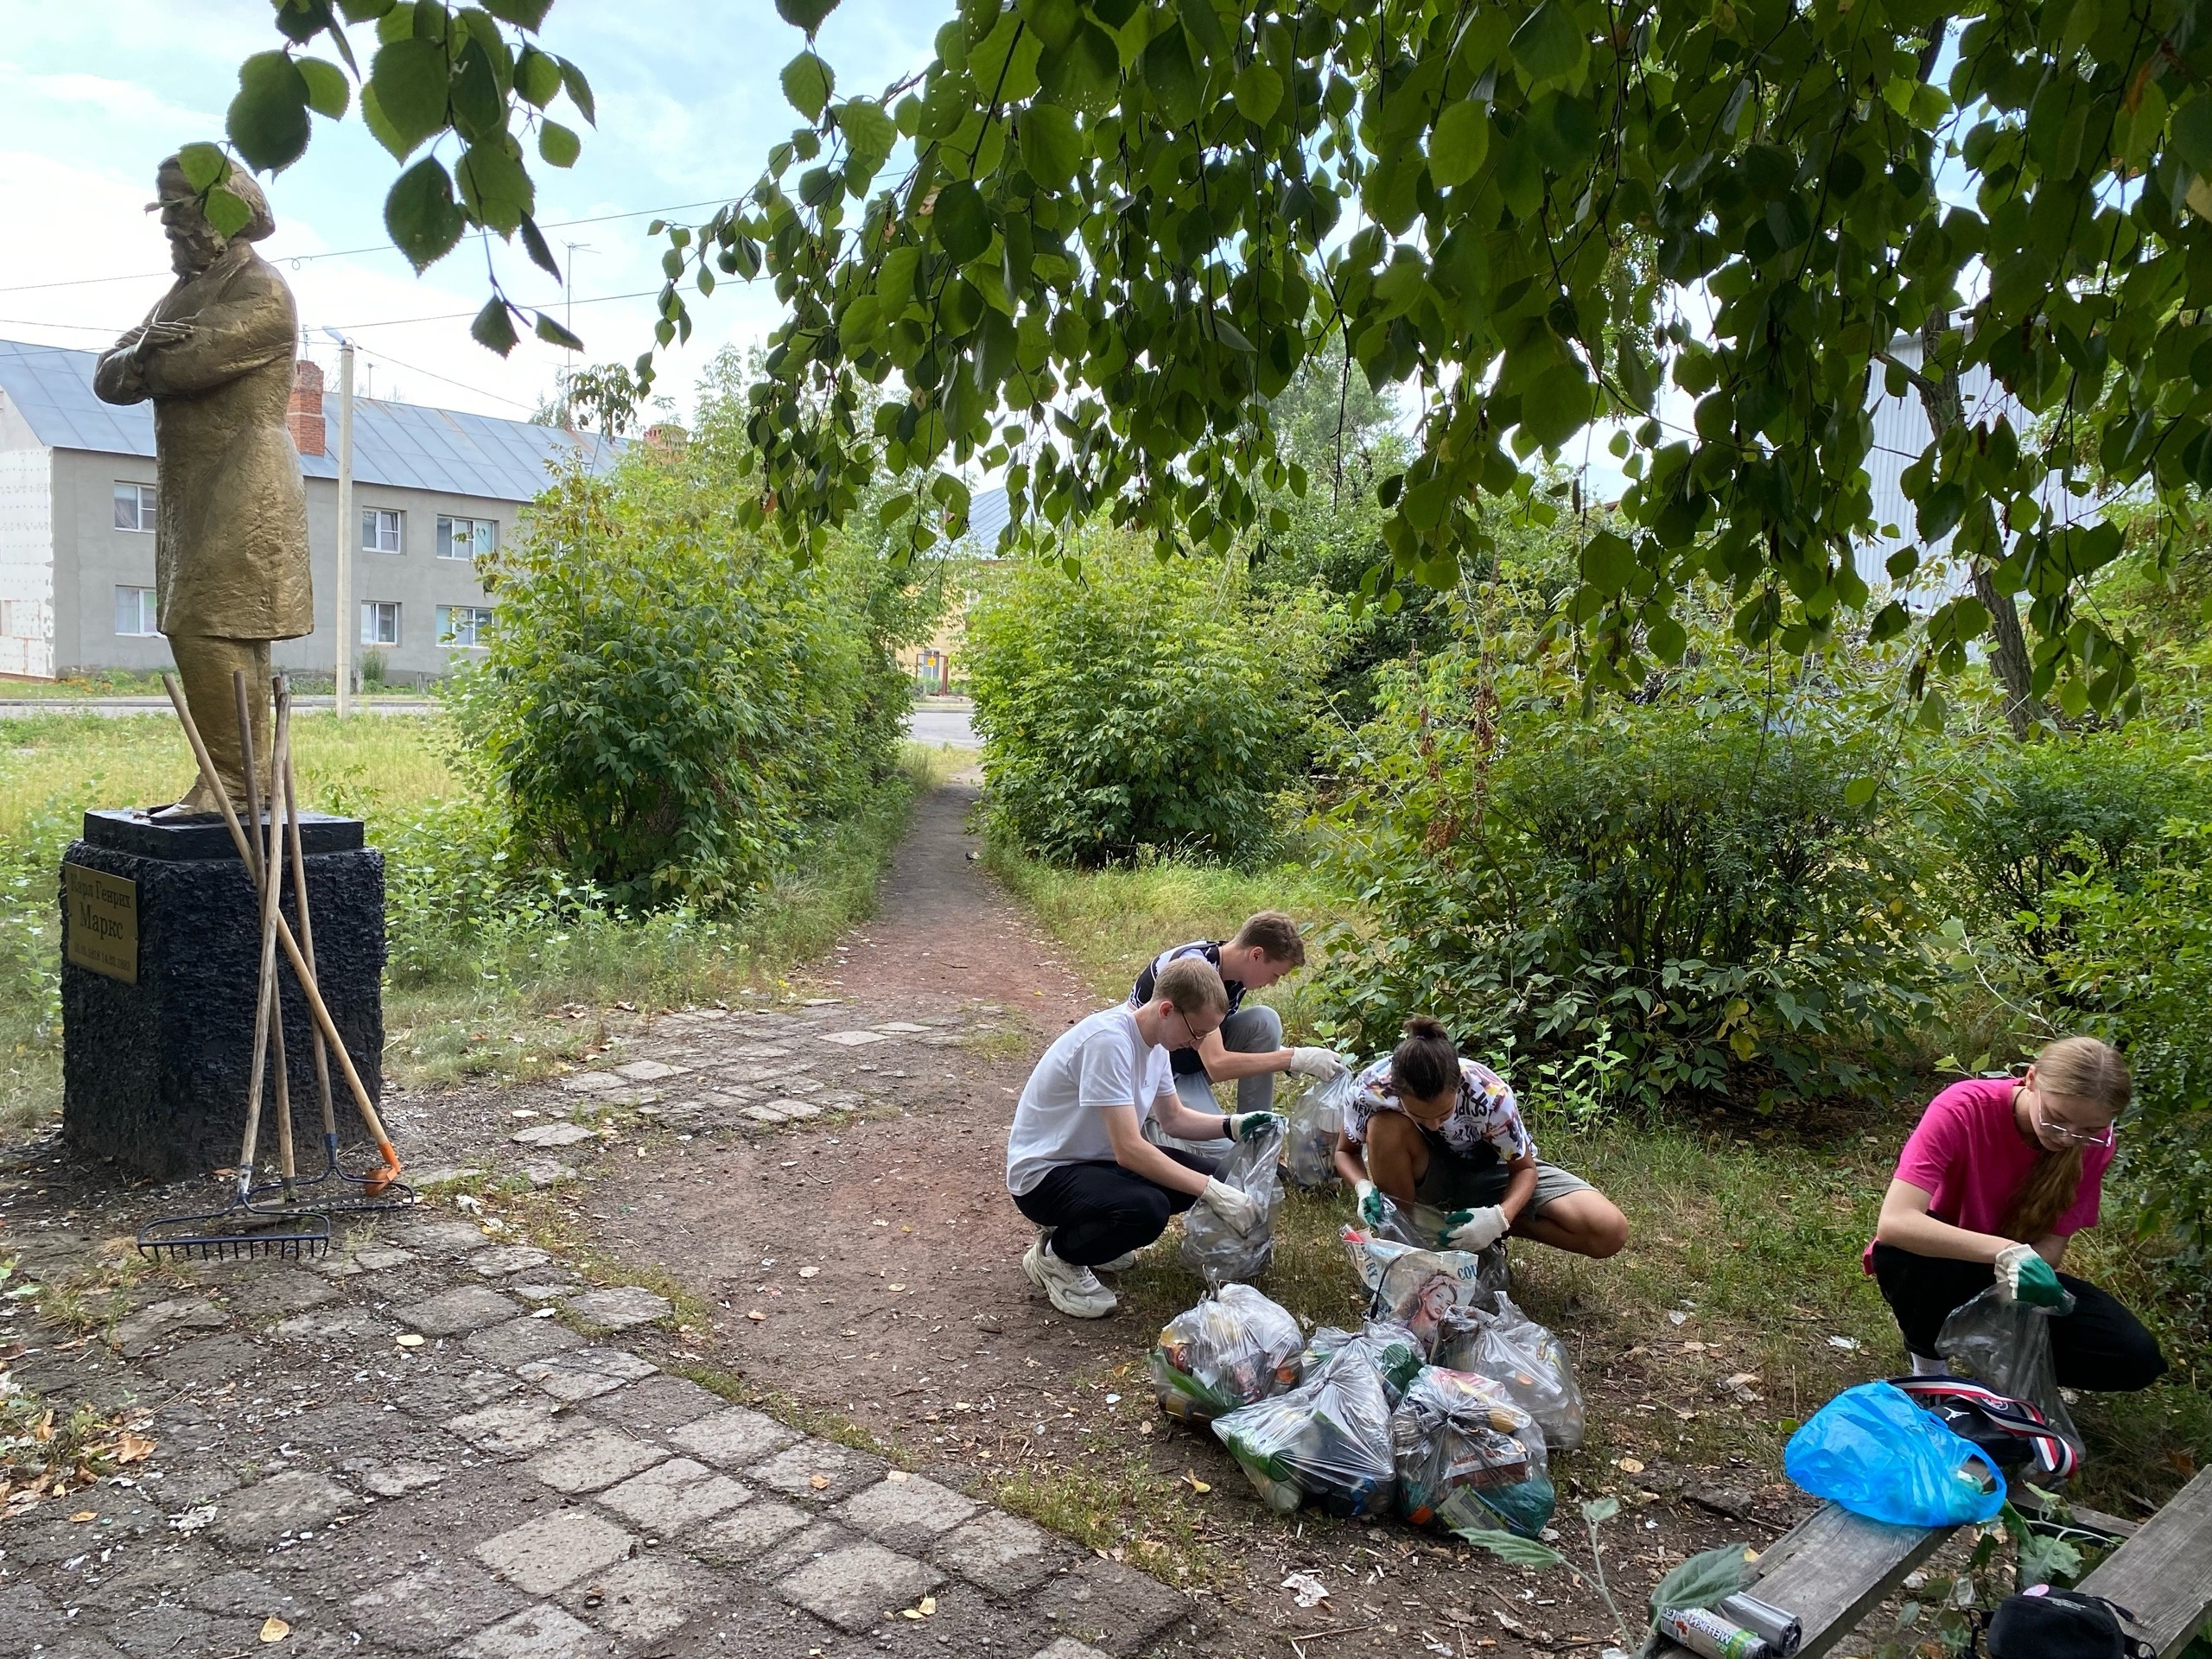

Slide 7
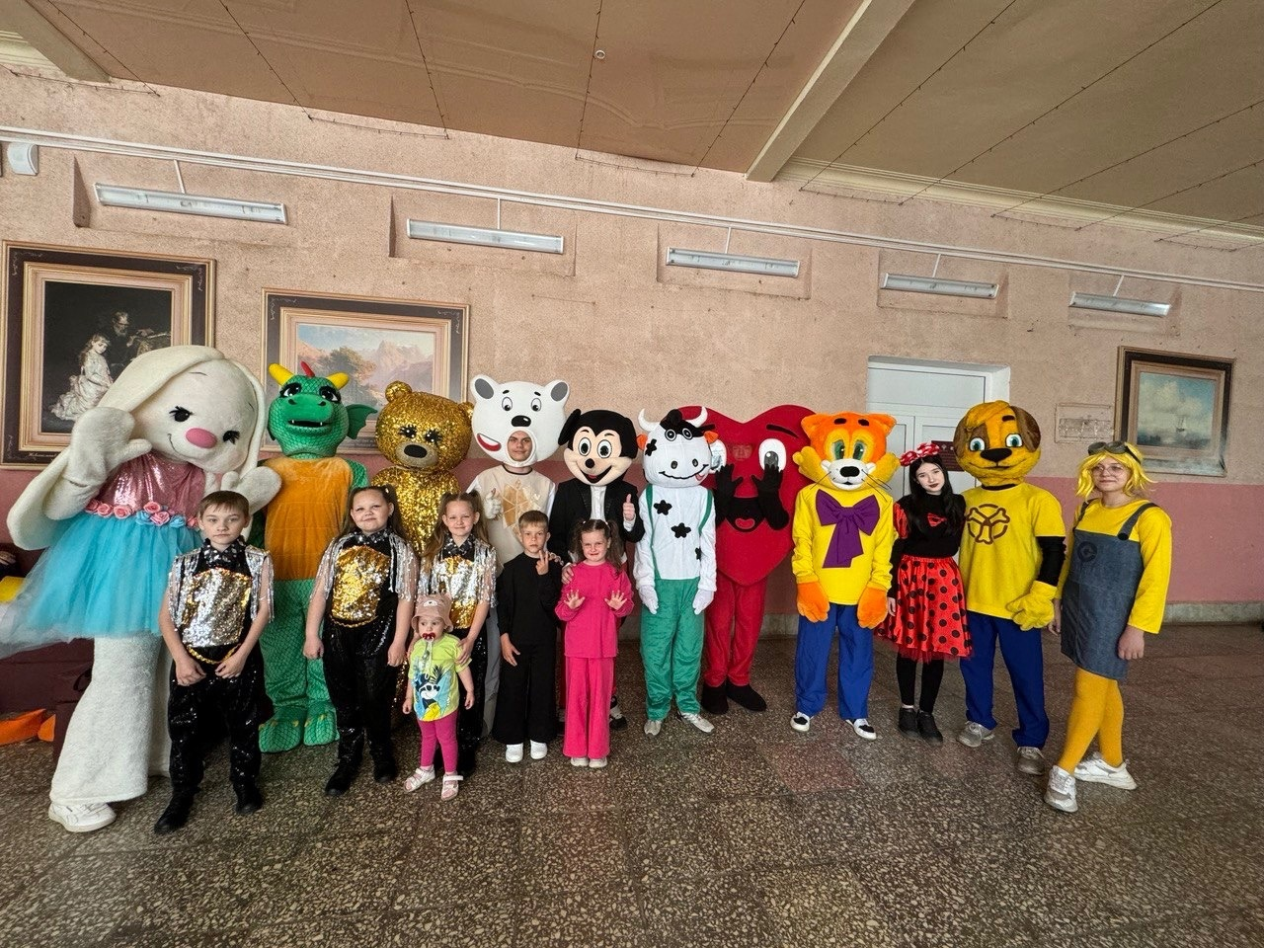
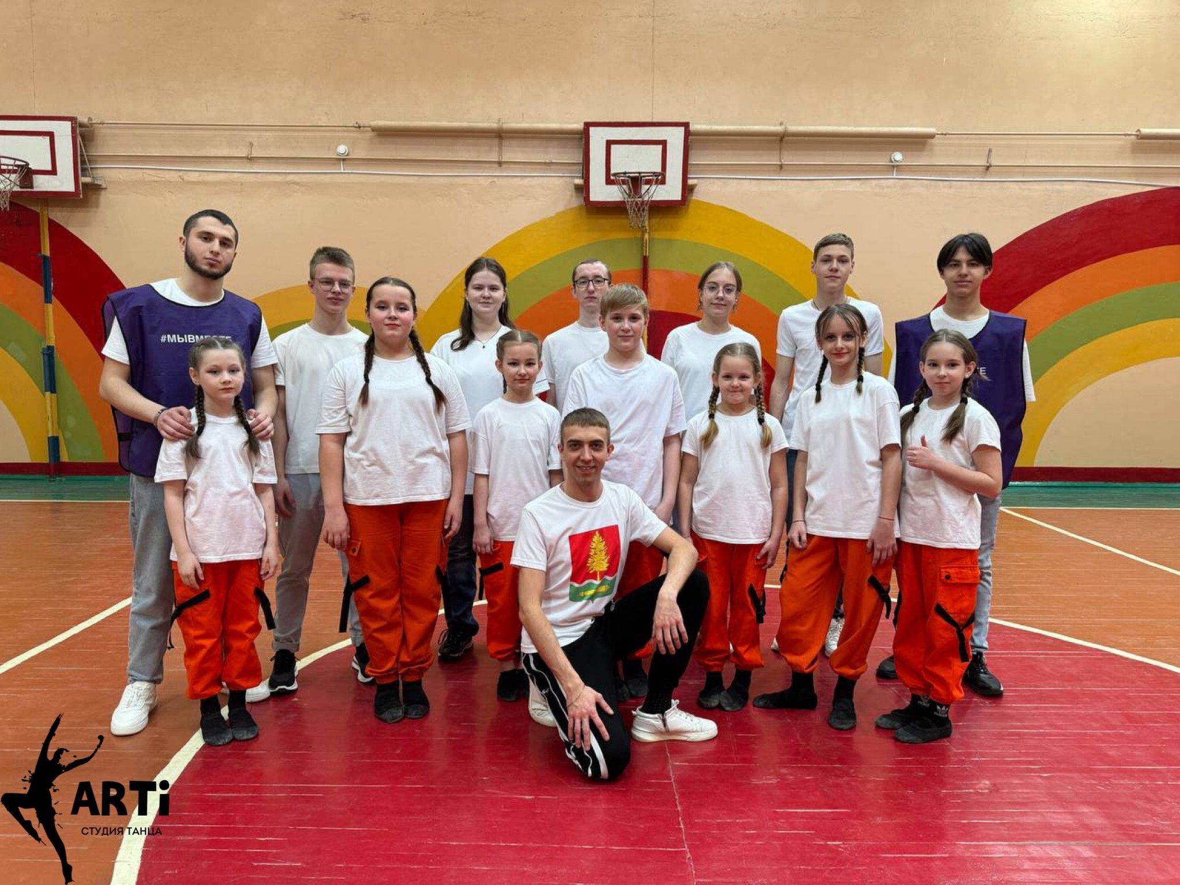
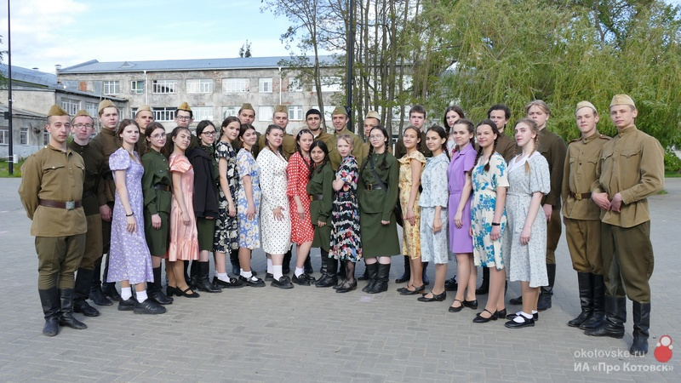

Slide 8
